Slide 1
Bate-papo virtual
Dicas para o planejamento de atividades no ensino remoto

Slide 2
ENCONTROS
PARTE 1:
Dia 15/10 às 19h
Luis Otoni Ribeiro
Igor Bederode
Mediação: Rafael Krolow
PARTE 2:
Dia 16/10 às 19h
Renata Munhoz
Paulo Asconavieta
Mediação: Rafael Krolow

Slide 3
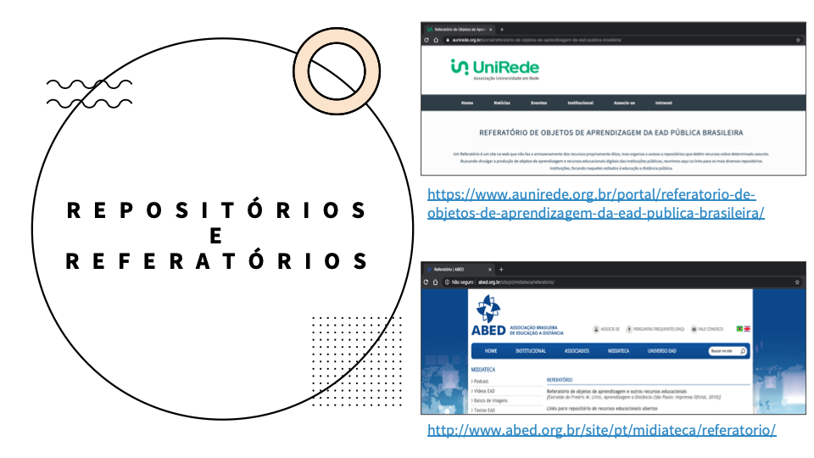

Slide 4
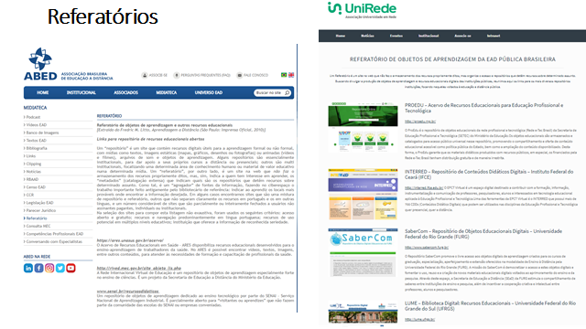
http://www.abed.org.br/site/pt/midiateca/referatorio/
https://www.aunirede.org.br/portal/referatorio-de-objetos-de-aprendizagem-da-ead-publica-brasileira/

Slide 5
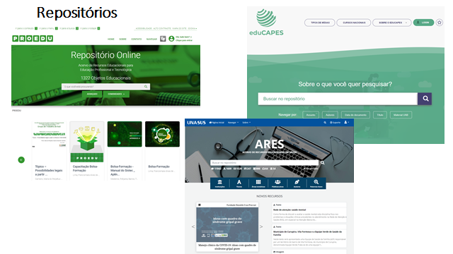
https://educapes.capes.gov.br/
http://proedu.rnp.br/
https://ares.unasus.gov.br/acervo/

Slide 8
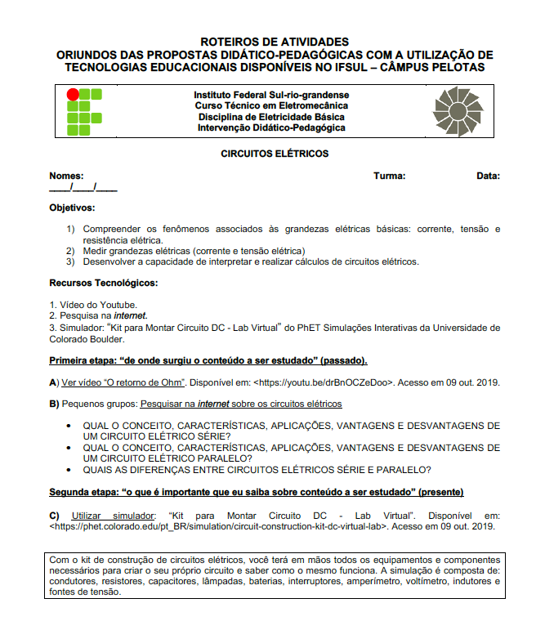
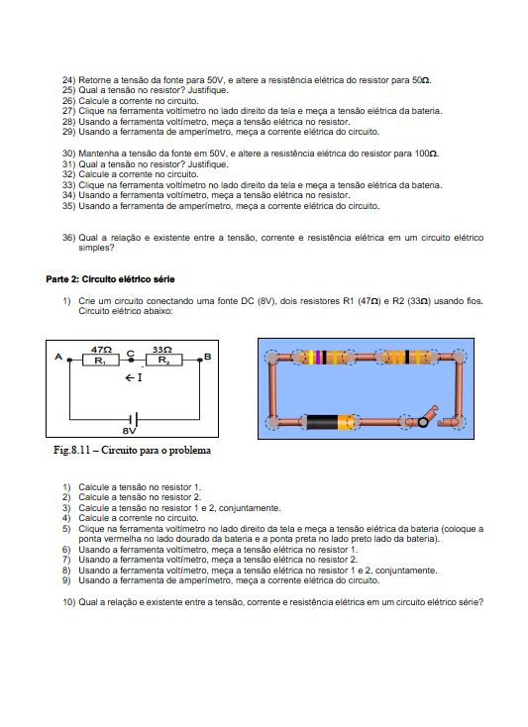
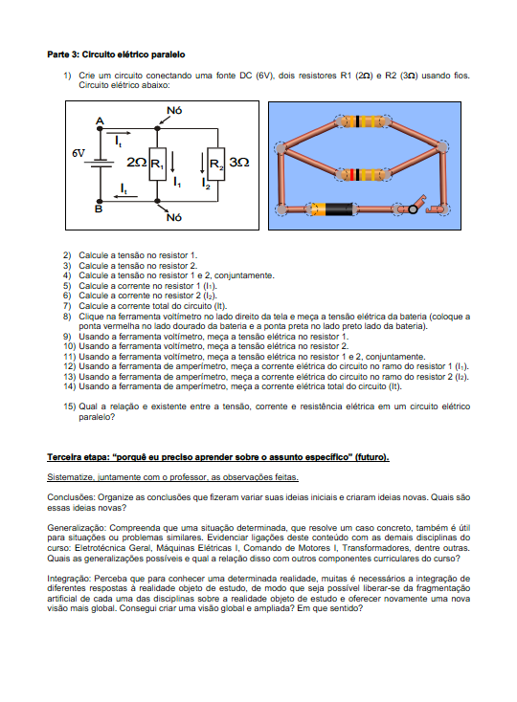
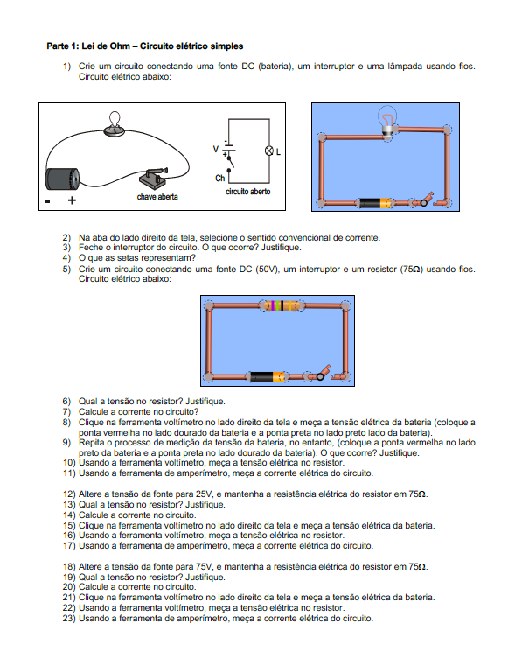
Como utilizar os simuladores? ROTEIROS

Slide 10
Vídeo - Metod. Ativas no Ens. Rem. Prof. Igor Paim IFCE
http://proedu.rnp.br/handle/123456789/1666

Slide 11
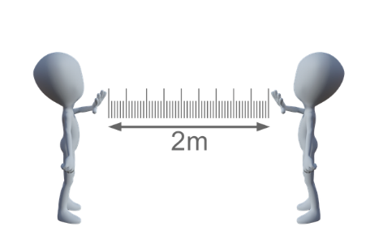
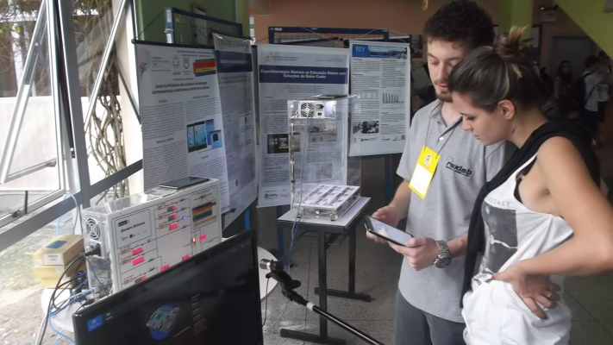
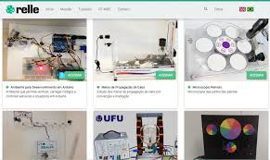
Laboratórios Remotos
https://rexlab.ufsc.br/
https://bit.ly/2xVtH0a
RexLab – Laboratório da UFSC permite que pessoas de qualquer lugar no mundo façam experimentos em tempo real.
http://relle.ufsc.br/labs

Slide 12
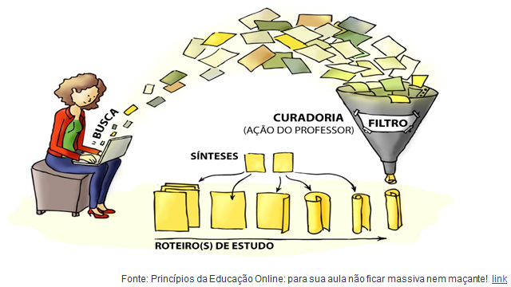
https://bit.ly/3lTMSej

Slide 14
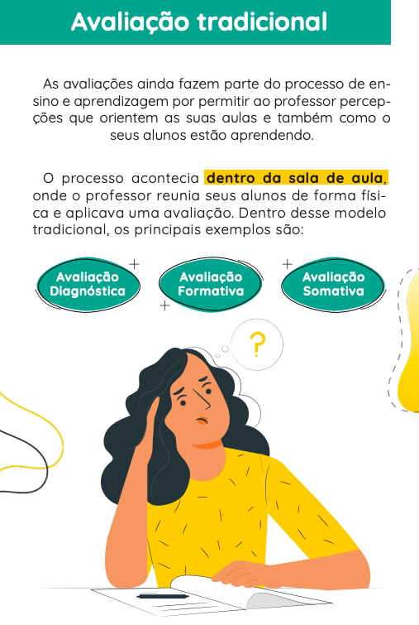
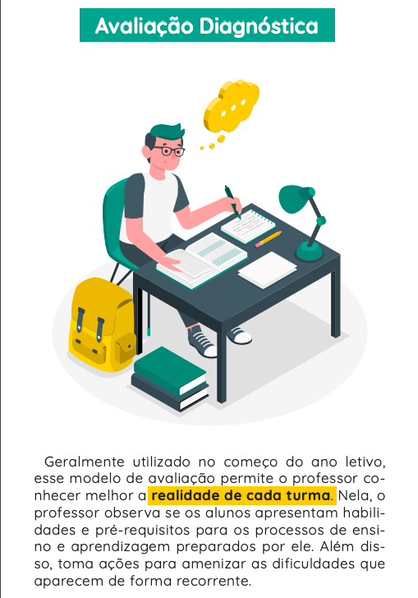
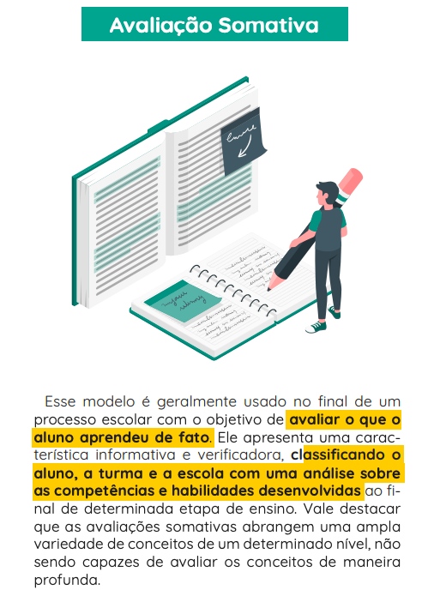
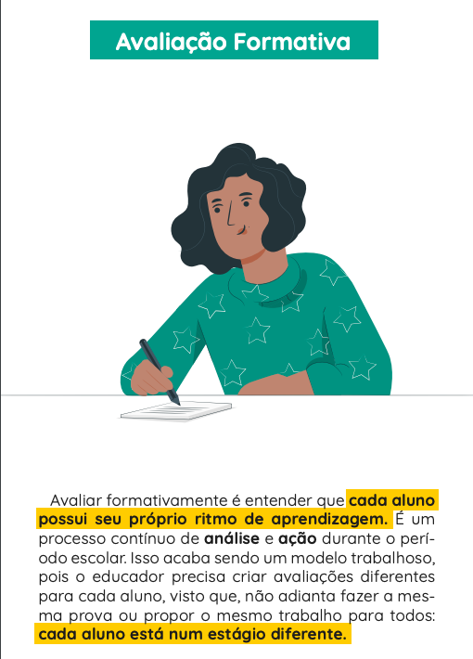
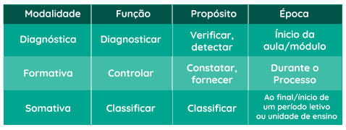
E-book "Como Avaliar meus Alunos à Distância" - https://blog.jovensgenios.com/conheca-os-principais-tipos-de-avaliacao/

Slide 16
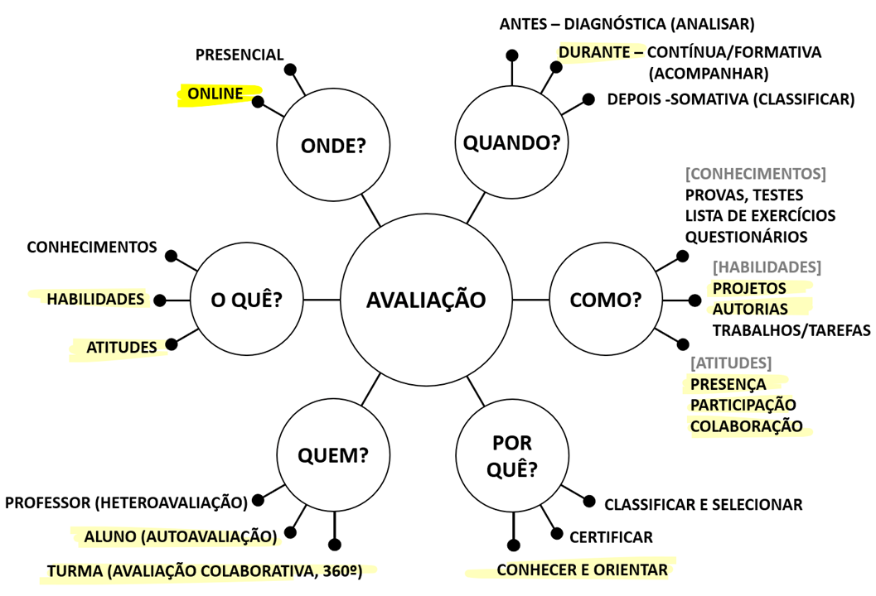
Possibilidades de Avaliação (Contexto Emergencial)
https://bit.ly/2TIe6J1

Slide 18
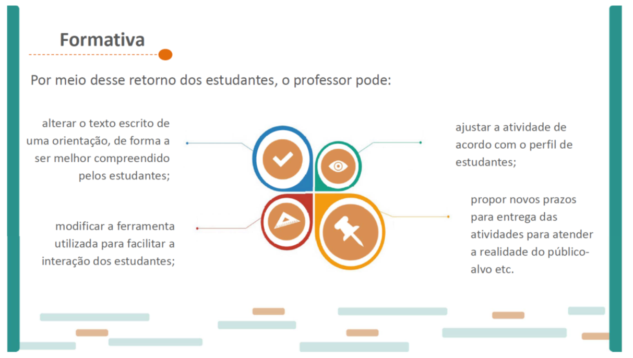

Slide 20
TIPOS/MODALIDADES DE VIDEOAULAS
https://youtu.be/GRc_iJN--us - Prof. Ricardo Kléber IFRN

Slide 21
TIPOS/MODALIDADES DE VIDEOAULAS
https://youtu.be/GRc_iJN--us - Prof. Ricardo Kléber IFRN

Slide 22
TIPOS/MODALIDADES DE VIDEOAULAS
https://youtu.be/GRc_iJN--us - Prof. Ricardo Kléber IFRN

Slide 23
TIPOS/MODALIDADES DE VIDEOAULAS
https://youtu.be/GRc_iJN--us - Prof. Ricardo Kléber IFRN

Slide 24
TIPOS/MODALIDADES DE VIDEOAULAS
https://youtu.be/GRc_iJN--us - Prof. Ricardo Kléber IFRN

Slide 25
TIPOS/MODALIDADES DE VIDEOAULAS
https://youtu.be/GRc_iJN--us - Prof. Ricardo Kléber IFRN

Slide 26
TIPOS/MODALIDADES DE VIDEOAULAS
https://youtu.be/GRc_iJN--us - Prof. Ricardo Kléber IFRN

Slide 27
TIPOS/MODALIDADES DE VIDEOAULAS
https://youtu.be/GRc_iJN--us - Prof. Ricardo Kléber IFRN

Slide 28
TIPOS/MODALIDADES DE VIDEOAULAS
https://youtu.be/GRc_iJN--us - Prof. Ricardo Kléber IFRN

Slide 29
TIPOS/MODALIDADES DE VIDEOAULAS
https://youtu.be/GRc_iJN--us - Prof. Ricardo Kléber IFRN

Slide 30
TIPOS/MODALIDADES DE VIDEOAULAS
https://youtu.be/GRc_iJN--us - Prof. Ricardo Kléber IFRN

Slide 32
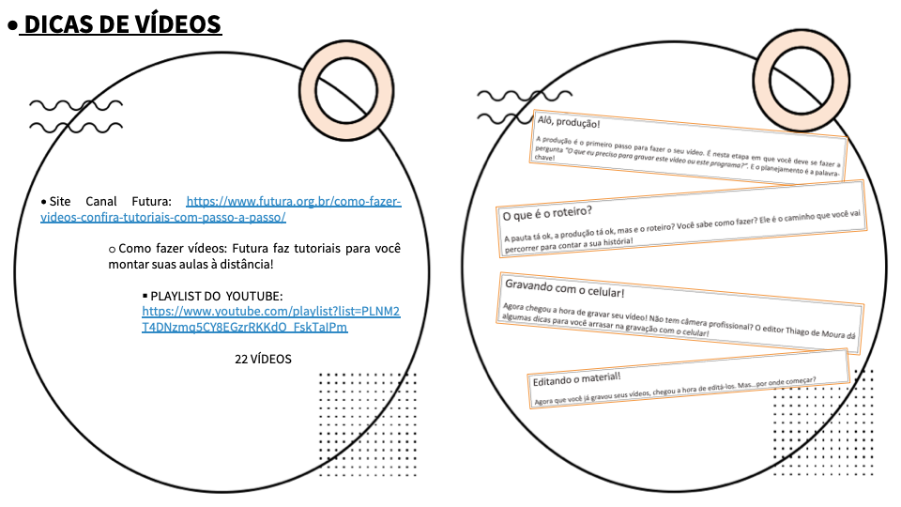

Slide 34
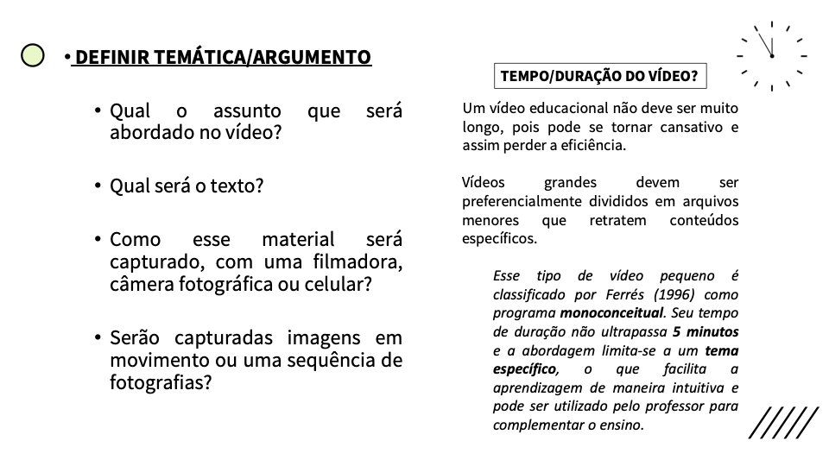
Fonte: Prof. Catiúcia Schneider – PARÂMETROS PARA PRODUÇÃO DE VÍDEOS EDUCACIONAIS

Slide 35
Fonte: Livro Prof. Luis Otoni Ribeiro e outros – GUIA PARA BOAS PRÁTICAS EM PRODUÇÃO DE VÍDEO PALESTRAS
Fonte: Prof. Catiúcia Schneider – PARÂMETROS PARA PRODUÇÃO DE VÍDEOS EDUCACIONAIS

Slide 36
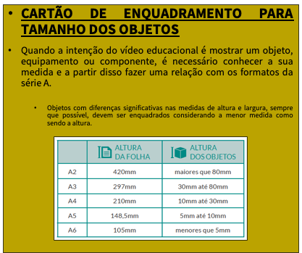
Fonte: Prof. Catiúcia Schneider – PARÂMETROS PARA PRODUÇÃO DE VÍDEOS EDUCACIONAIS

Slide 37
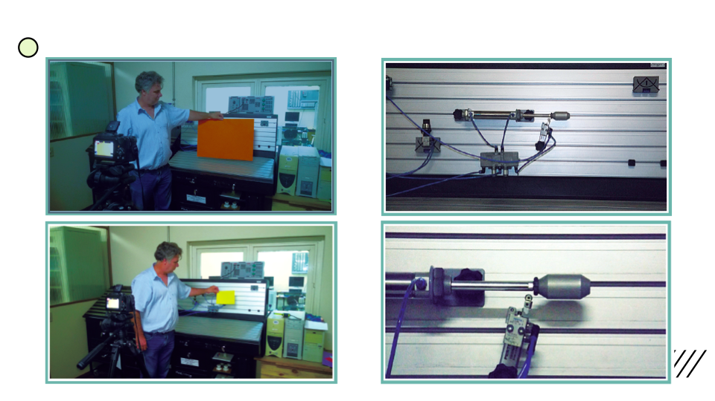
Fonte: Prof. Catiúcia Schneider – PARÂMETROS PARA PRODUÇÃO DE VÍDEOS EDUCACIONAIS

Slide 38
Fonte: Prof. Catiúcia Schneider – PARÂMETROS PARA PRODUÇÃO DE VÍDEOS EDUCACIONAIS

Slide 52
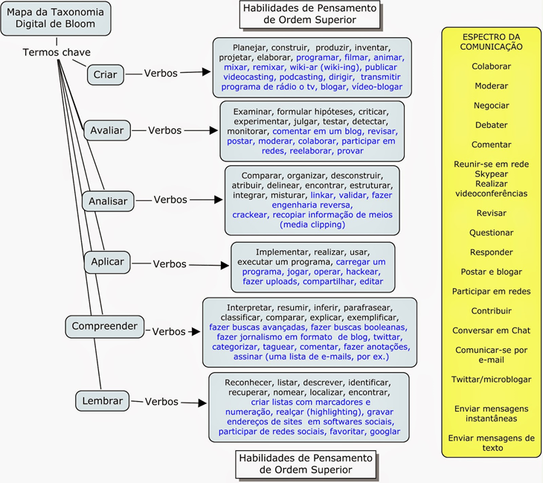
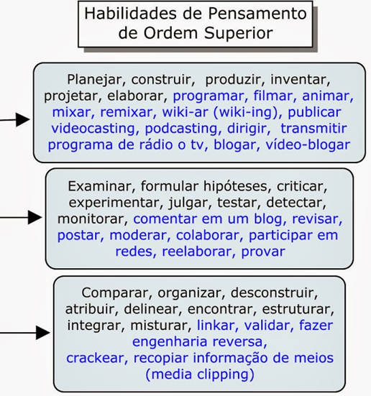
Taxonomia de Bloom p/ Contexto Digital
http://eduteka.icesi.edu.co/articulos/TaxonomiaBloomDigital

Slide 53
Ambientes Colaborativos: Taxonomia Digital de Bloom & Programas de Apresentações (Google Docs)
 | AÇÕES
CRIAR | PLANEJE uma apresentação profissional sobre um tema como um grupo
 | COMPONHA um vídeo musical usando imagens e música de fundo
 | PROJETE um tema do Google Presentation para uma organização simulada
AVALIAR | CONVENÇA sobre com alguns argumentos utilizando apenas 3 slides
 | AVALIE o Google Presentation como uma plataforma para apresentação de informações
 | CRITIQUE o Google Presentation pelo seu design e estética
ANALISAR | COMPARE E CONTRASTE criando um diagrama de Venn usando formas e caixas de texto
 | PESQUISE com amigos e familiares e apresente os dados usando gráficos
 | IDENTIFIQUE qual a aparência de uma apresentação profissional teria no Google Presentation
APLICAR | PREPARE para trabalhos, debates e projetos com esboços de slides
 | ILUSTRE idéias usando formas e diagramas
 | COLETE artigos e fontes com informações relevantes em cada slide para criar uma apresentação do Google com o objetivo de pesquisa para um artigo
COMPREENDER | CLASSIFIQUE objetos organizando slides
 | RESUMA textos com uma quantidade limitada com marcadores (bullets points)
 | DÊ EXEMPLOS de conceitos de sala de aula com imagens e texto
 | DEFENDA um argumento com uma apresentação
LEMBRAR | ROTULE diagramas usando formas e caixas de texto
 | DETERMINE vocabulários com definições em cada slide
 | DESCREVA objetos e eventos-chave com imagens e texto

Slide 54
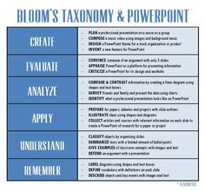
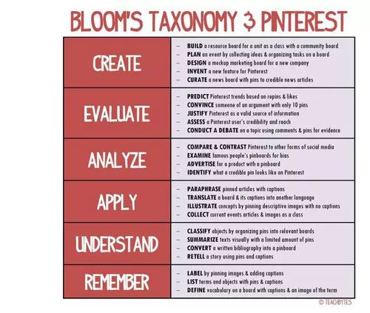
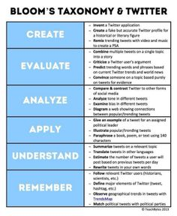
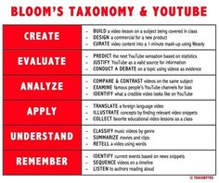
Ambientes Colaborativos & Taxonomia Digital de Bloom

Slide 55
Avaliações
E-book "Como Avaliar meus Alunos à Distância" - https://blog.jovensgenios.com/conheca-os-principais-tipos-de-avaliacao/
[GUIA] 32 ferramentas gratuitas valiosas para avaliações online - https://www.provafacilnaweb.com.br/materiais/32-ferramentas-gratuitas-para-avaliacao-online/

Slide 56
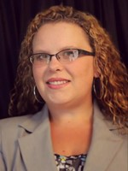
32 Ferramenta GRATUITAS
Professora Dusty Reed, da Murray State University, se propôs fazer ao apresentar mais de 30 ferramentas que podem ser utilizadas para AVALIAR a aprendizagem dos alunos. Parâmetros de escolha: serem gratuitas e fáceis de usar.
[GUIA] 32 ferramentas gratuitas valiosas para avaliações online - https://www.provafacilnaweb.com.br/materiais/32-ferramentas-gratuitas-para-avaliacao-online/

Slide 57
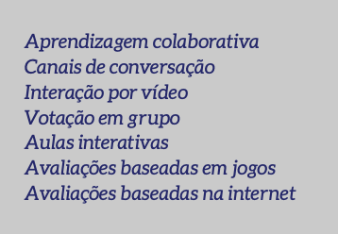
32 Ferramenta GRATUITAS
[GUIA] 32 ferramentas gratuitas valiosas para avaliações online - https://www.provafacilnaweb.com.br/materiais/32-ferramentas-gratuitas-para-avaliacao-online/

Slide 58
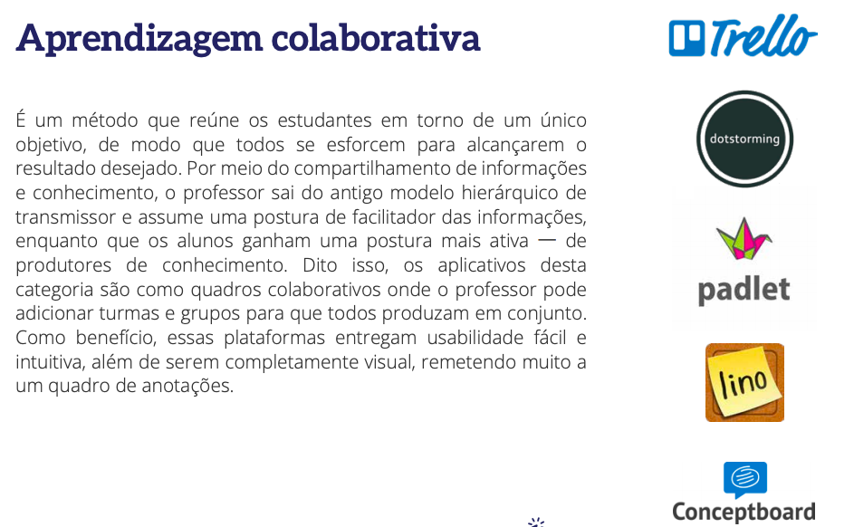
[GUIA] 32 ferramentas gratuitas valiosas para avaliações online - https://www.provafacilnaweb.com.br/materiais/32-ferramentas-gratuitas-para-avaliacao-online/

Slide 59
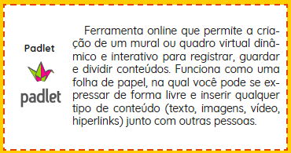
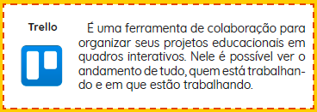
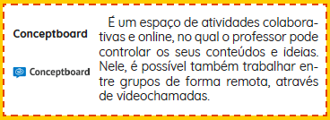
Aprendizagem colaborativa
E-book "Como Avaliar meus Alunos à Distância" - https://blog.jovensgenios.com/conheca-os-principais-tipos-de-avaliacao/

Slide 60
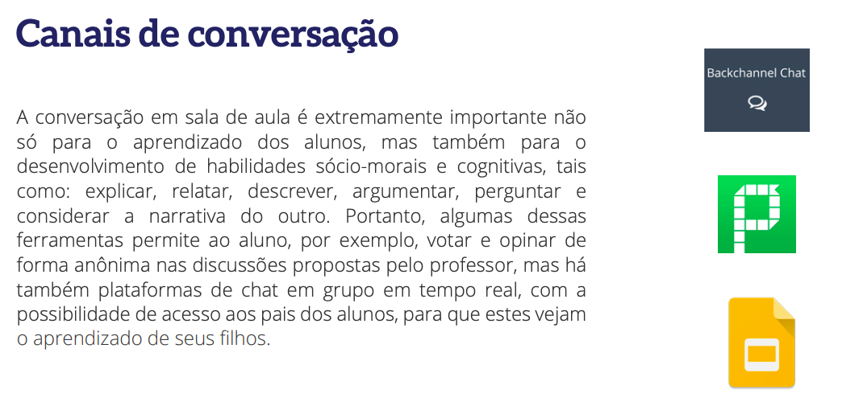
[GUIA] 32 ferramentas gratuitas valiosas para avaliações online - https://www.provafacilnaweb.com.br/materiais/32-ferramentas-gratuitas-para-avaliacao-online/

Slide 61
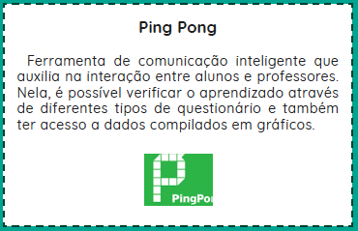
Canais de conversação - avaliação oral
E-book "Como Avaliar meus Alunos à Distância" - https://blog.jovensgenios.com/conheca-os-principais-tipos-de-avaliacao/

Slide 62
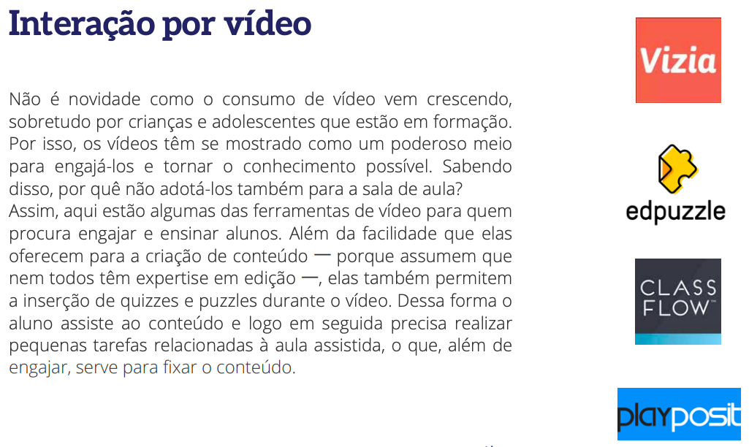
[GUIA] 32 ferramentas gratuitas valiosas para avaliações online - https://www.provafacilnaweb.com.br/materiais/32-ferramentas-gratuitas-para-avaliacao-online/

Slide 63
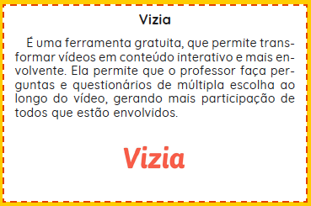
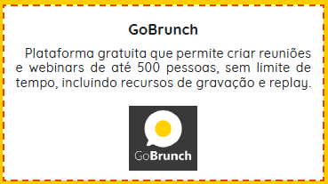
Interação por vídeo
E-book "Como Avaliar meus Alunos à Distância" - https://blog.jovensgenios.com/conheca-os-principais-tipos-de-avaliacao/

Slide 64
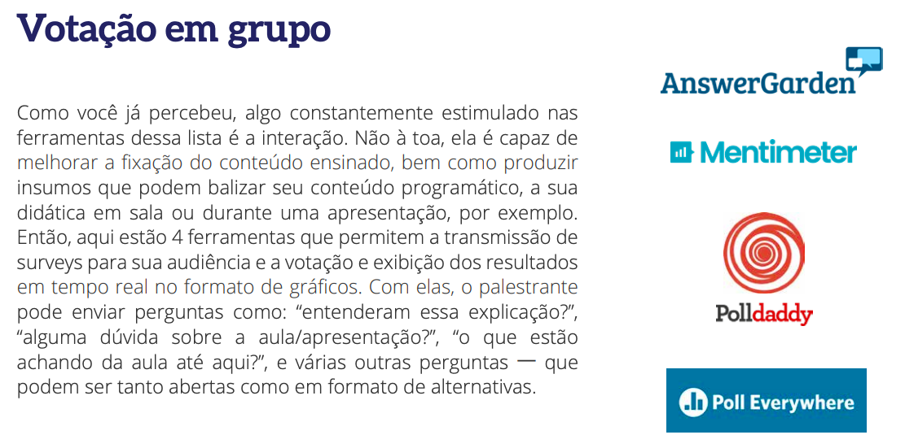
[GUIA] 32 ferramentas gratuitas valiosas para avaliações online - https://www.provafacilnaweb.com.br/materiais/32-ferramentas-gratuitas-para-avaliacao-online/

Slide 65
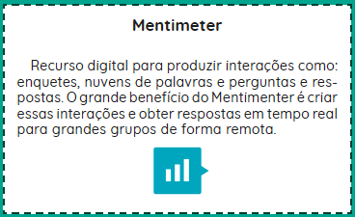
Votação em grupo - avaliação em grupo (tempo real)
E-book "Como Avaliar meus Alunos à Distância" - https://blog.jovensgenios.com/conheca-os-principais-tipos-de-avaliacao/

Slide 66
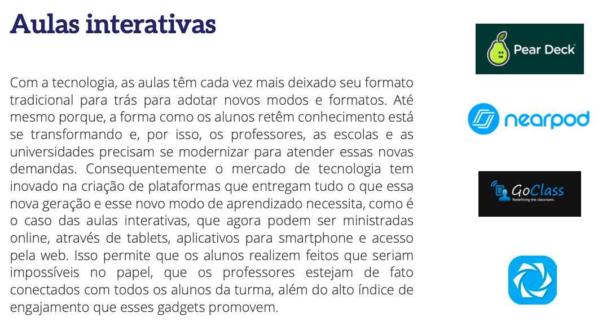
[GUIA] 32 ferramentas gratuitas valiosas para avaliações online - https://www.provafacilnaweb.com.br/materiais/32-ferramentas-gratuitas-para-avaliacao-online/

Slide 67
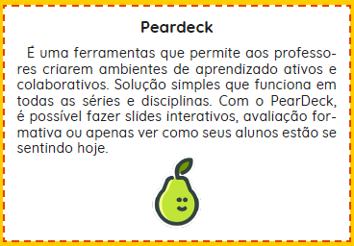
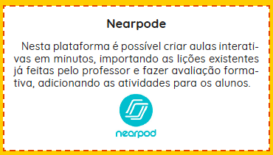
Aula interativa

Slide 68
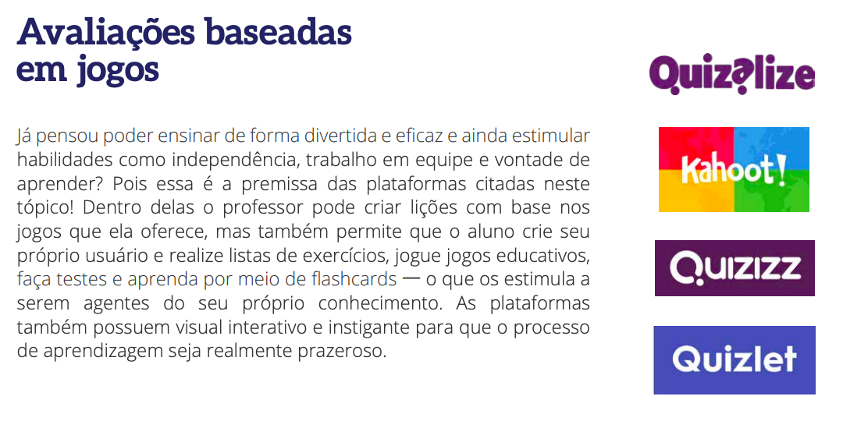
[GUIA] 32 ferramentas gratuitas valiosas para avaliações online - https://www.provafacilnaweb.com.br/materiais/32-ferramentas-gratuitas-para-avaliacao-online/

Slide 69
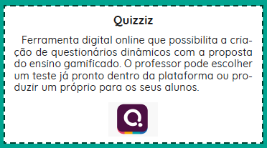
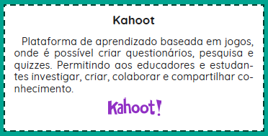
Avaliações baseadas em jogos - Avaliação Gamificada
E-book "Como Avaliar meus Alunos à Distância" - https://blog.jovensgenios.com/conheca-os-principais-tipos-de-avaliacao/

Slide 70
[GUIA] 32 ferramentas gratuitas valiosas para avaliações online - https://www.provafacilnaweb.com.br/materiais/32-ferramentas-gratuitas-para-avaliacao-online/

Slide 71
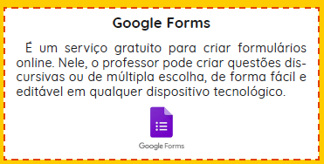
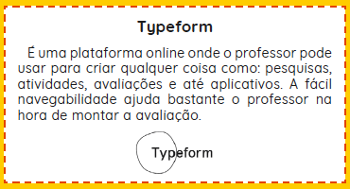
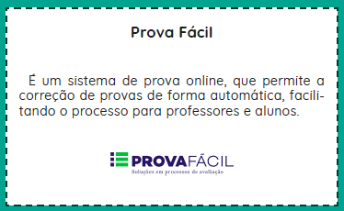
Avaliações baseadas na internet - Avaliação Tradicional Digital
E-book "Como Avaliar meus Alunos à Distância" - https://blog.jovensgenios.com/conheca-os-principais-tipos-de-avaliacao/

Slide 72
Cenário Educacional em 2020/2021

Slide 73
BLOG ED4.0
Ensino híbrido: Manaus completa hoje 1 mês do retorno das aulas presenciais (veja como foi)
Publicado em 06/08/2020 por OSCAR JULIO BURD
LINK: https://successtecnologia.wordpress.com/2020/08/06/ensino-hibridomanaus-completa-hoje-1-mes-do-retorno-das-aulas-presenciais-veja-como-foi/

Slide 74
Canal do Youtube - GT EAD do CONIF/FDE
https://youtu.be/YUn38zgRCLw

